Slide 1
BLE 수집 데이터의 LoRa 전송 프로토콜 정의
July 6th, 2018

Slide 2
Packet payload of LoRa Sender
각 Beacon의 도착 시각은 LoRa 신호의 전송 시점으로부터 시간 차이만을 전송하여 게이트웨이에서 수집 시점을 복원한다
Beacon Arrival Time = Gateway Arrival Time – ToA(Time of Arrival)
각 Beacon의 MAC 주소는 앞 3 Bytes(제조사)를 제외한 나머지 3 Bytes 만을 전송하고 게이트웨이에서 복원한다.

Slide 3

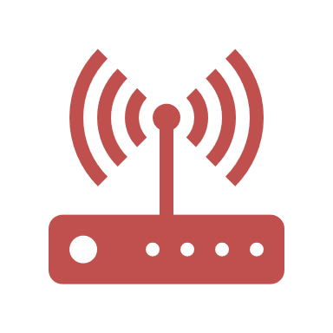
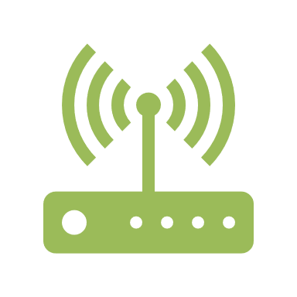
Heart beat 전송 시나리오
Beacons
BLE Scanner &
LoRa Sender
LoRa Gateway
Middleware
10초 동안
Beacon 정보가 없을 때
커니스 제공 문서 내
기능 정의 없음
Heart Beat 전송

Slide 4
BLE 수집 데이터 전송 시나리오 1
Maximum Payload Size를 Send interval 시간 내에 초과한 경우
Beacons
BLE Scanner &
LoRa Sender
LoRa Gateway
Middleware
Beacon 1
Beacon 2
Beacon 3
Beacon 30
Beacon 1
LoRa Send()
Ethernet Send()
Beacon 2
Beacon 3

Slide 5
BLE 수집 데이터 전송 시나리오 2
Maximum Payload Size를 Send interval 시간 내에 초과하지 못한 경우
Beacons
BLE Scanner &
LoRa Sender
LoRa Gateway
Middleware
Beacon 1
Beacon 2
Beacon n
LoRa Send()
Ethernet Send()
Beacon 1
Beacon 2

Slide 6
I appreciate your deep interest

